Slide 1
Chap. 3
DE LA CONSTRUCTION D’UN SYSTEME DE MANAGEMENT DE LA QUALITE A L’EVALUATION
C.I.A.Q.E.S. et C.R.U.O.
Formation des Responsables Assurance Qualité
U.S.T. ORAN
Décembre 2015
Prof. ALLAL Mohammed Amine
Responsable Assurance Qualité
Université de Tlemcen (Algérie)

Slide 2

AUJOURD’HUI, QUE VOULONS-NOUS ?
QUELLE UNIVERSITE VOULONS-NOUS ?
QUELS ETUDIANTS VOULONS-NOUS ?
QUELS DIPLOMES VOULONS-NOUS ?

Slide 3

PARCE QUE LE MONDE CHANGE…
NOUS VOULONS DES ETUDIANTS QUI CHANGENT LE MONDE…

Slide 4
« AUJOURD’HUI, IL VOUS FAUT COURIR PLUS VITE POUR RESTER A LA MEME PLACE. »
Paul Valery, 1935

Slide 5
DEFINITIONS (ISO 9001:2015)
UN SYSTÈME DE MANAGEMENT EST UN ENSEMBLE D’ELEMENTS CORRELES OU INTERACTIFS D’UN ORGANISME UTILISES POUR ETABLIR DES POLITIQUES ET DES OBJECTIFS, ET DES PROCESSUS POUR ATTEINDRE CES OBJECTIFS.
UN SYSTÈME DE MANAGEMENT DE LA QUALITE EST UN SYSTÈME DE MANAGEMENT PERMETTANT D’ORIENTER ET DE CONTROLER UN ORGANISME EN MATIERE DE QUALITE.
LE MANAGEMENT DE LA QUALITE INCLUT GENERALEMENT L’ETABLISSEMENT D’UNE POLITIQUE QUALITE ET D’OBJECTIFS QUALITE, LA PLANIFICATION DE LA QUALITE, LA MAITRISE DE LA QUALITE, L’ASSURANCE DE LA QUALITE ET L’AMELIORATION DE LA QUALITE.

Slide 6
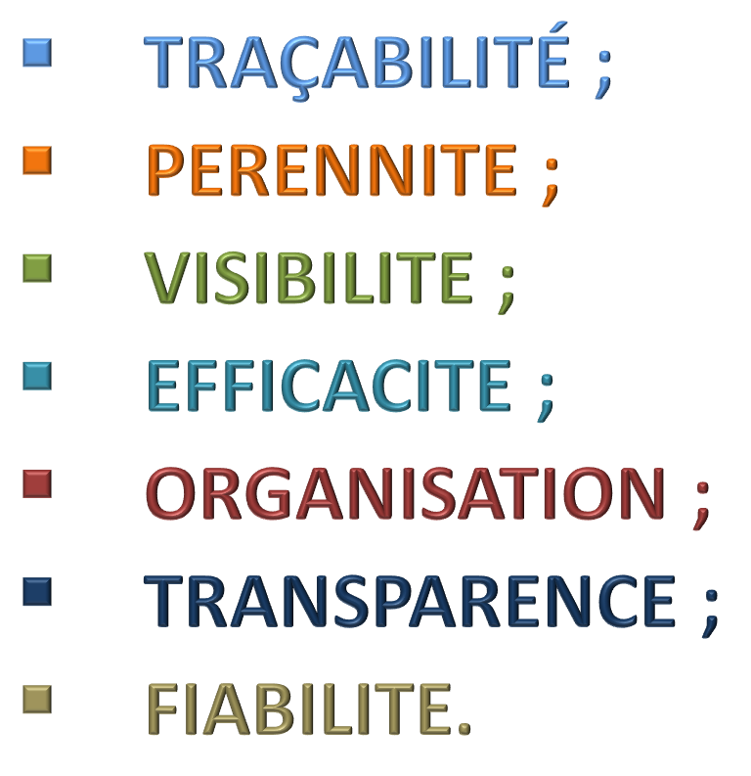
INTERET DE LA MISE EN PLACE D’UNE DEMARCHE QUALITE

Slide 7
IMPACT DE LA MISE EN PLACE D’UNE DEMARCHE QUALITE
MOTIVATION ET IMPLICATION DES PERSONNELS CROISSANTE ;
AMELIORATION DE L’ORGANISATION ;
AMELIORATION DE LA QUALITE DU PRODUIT/SERVICE ;
OPTIMISATION DES ACTIVITES ET RESSOURCES POUR ATTEINDRE LES OBJECTIFS FIXES ;
POSITION CONCURENTIELLE.

Slide 8
7 PRINCIPES DU MANAGEMENT DE LA QUALITE (selon la norme iso 9001 : 2015)
ORIENTATION CLIENT
LEADERSHIP
IMPLICATION DU PERSONNEL
APPROCHE PROCESSUS
AMELIORATION
PRISE DE DECISION FONDEE SUR DES PREUVES
MANAGEMENT DES RELATIONS AVEC LES PARTIES INTERESSEES

Slide 9
LIGNES DIRECTRICES POUR LE MANAGEMENT INTERNE DE LA QUALITE AU SEIN DE L’UNIVERSITE
7 PRINCIPES DE LA QUALITE SUIVANT L’ISO 9001: 2015
+
PROJET D’ETABLISSEMENT ;
APPROBATION, EXAMEN ET REVISION PERIODIQUE DES PROGRAMMES ET DES DIPLOMES ;
EVALUATION DES ETUDIANTS (pertinence, acquis, transfert, impact) ;
EVALUATIONS DES ENSEIGNEMENTS PAR LES ETUDIANTS ;
MANAGEMENT DE LA QUALITE DU CORPS ENSEIGNANT ;
INNOVATION PEDAGOGIQUE ;
MATERIELS PEDAGOGIQUES ET SOUTIEN AUX ETUDIANTS ;
SYSTÈME D’INFORMATION (TIC/intranet) ;
COMMUNICATION INTERNE ET INFORMATION DU PUBLIC ;
GESTION DES INFRASTRUCTURES .

Slide 10

CONCEPTION D’UN SYSTÈME DE MANAGEMENT DE LA QUALITE
GOUVERNANCE
  ISO 9001
  CIAQES*
FORMATION
  CIAQES*
  ISO 17025
RECHERCHE
  CIAQES*
  ISO 17025
  ISO 14001
* Référentiel national

Slide 11
MISE EN ŒUVRE D’UN SYSTÈME DE MANAGEMENT DE LA QUALITE [1]
[Projet approuvé: initialisation, opportunité, faisabilité, cadrrage]
Rédiger le manuel qualité
Formaliser les processus
Rédiger les procédures
Rédiger les instructions/modes opératoires
Structurer la documentation

Slide 12
MISE EN ŒUVRE D’UN SYSTÈME DE MANAGEMENT DE LA QUALITE [2]
[Référentiel approuvé]
Dérouler les formations
Appliquer les procédures
Mesurer les indicateurs
Audit interne
Renseigner non-conformité
Actions correctives
Actions préventives
Revue de direction de l’université
Améliorer le référentiel (SMQ)

Slide 13
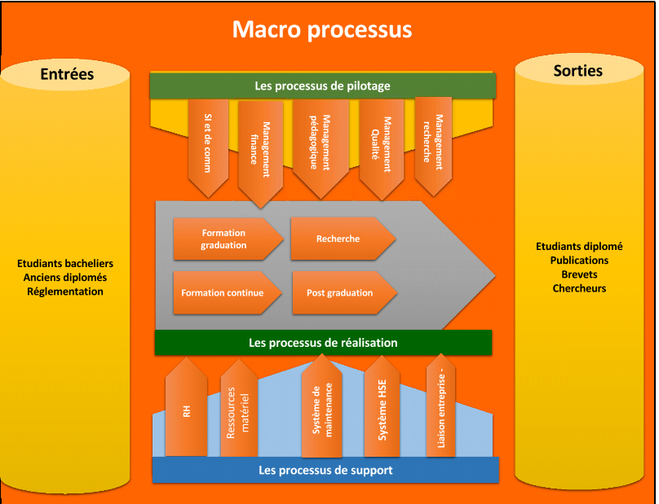
APPROCHE PROCESSUS

Slide 14
UN SYSTÈME D’ASSURANCE QUALITE S’APPUIE SUR DES APPROCHES POUR ASSURER SA DURABILITE...
Maintenabilité, Pérennité et Amélioration continue
Audit
Accréditation
Evaluation
Certification

Slide 15
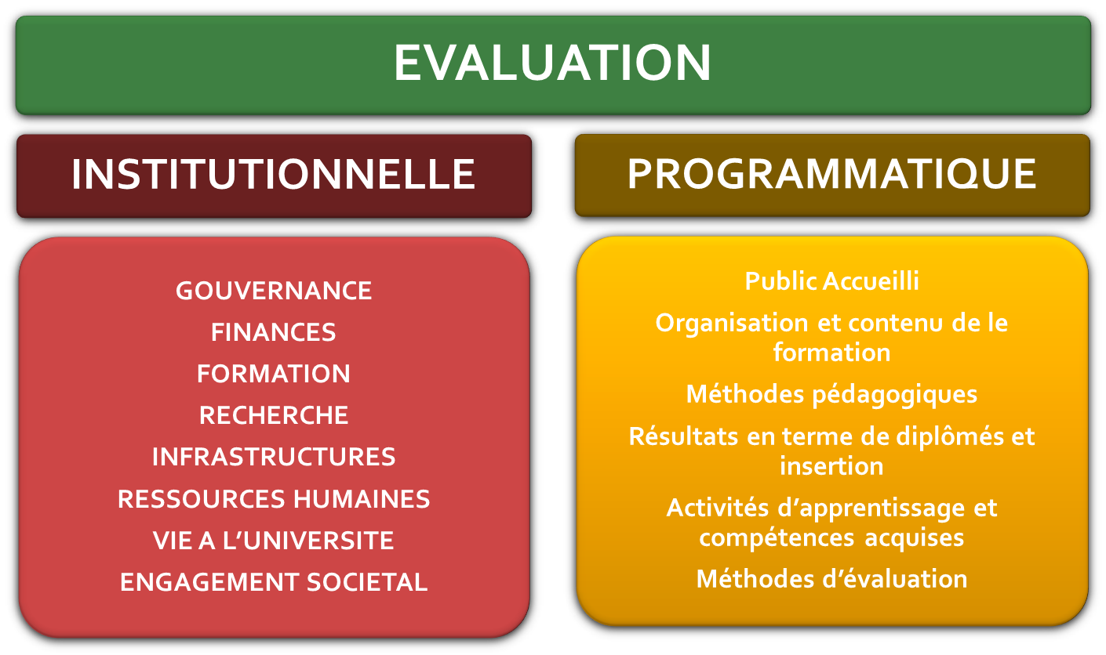
LES DIFFERENTES DEMARCHES D’EVALUATION DANS L’ENSEIGNEMENT SUPERIEUR

Slide 16
DEFINITION autoevaluation (ISO 9000)
L'autoévaluation d'un organisme est une revue complète et méthodique des activités et des résultats de l'organisme, par référence au système de management de la qualité, à un référentiel ou à un modèle d'excellence.

Slide 17
DEFINITION AUDIT (ISO 19011 : 2002)
Processus systématique, indépendant et documenté en vue d'obtenir des preuves d'audit et de les évaluer de manière objective pour déterminer dans quelle mesure les critères d'audit sont satisfaits.
Critères d’audit : ensemble de politiques, procédures ou exigences déterminées.
Preuves d’audit : enregistrements, énoncés de faits ou autres informations, qui se rapportent aux critères d’audit et sont vérifiables.

Slide 18
POURQUOI EVALUEZ ?
L'autoévaluation peut fournir une vision globale des performances de l'organisme et du niveau de maturité du système de management de la qualité. Elle peut également contribuer à l'identification des domaines de l'organisme nécessitant des améliorations et à la détermination des priorités. (iso 9000)

Slide 19
OBJECTIFS DE L’EVALUATION
Vérifier la conformité aux exigences du(es) référentiel(s) de l’organisation (normes, textes réglementaires, cahiers des charges formations, etc.).
Vérifier que les dispositions organisationnelles (processus) et opérationnelles (procédures, instructions, etc.) sont établies, connues, comprises et appliquées.
Vérifier l’efficacité du domaine évalué, c’est-à-dire son aptitude à atteindre les objectifs.
Identifier des pistes d’amélioration et des recommandations pour conduire l’organisation vers le progrès.
Conforter les bonnes pratiques observées pour encourager les équipes et capitaliser ces pratiques dans l’organisation.

Slide 20
EN VUE DE…
L’amélioration continue ;
Relever les défis de la compétitivité et de la performance ;
Assurer la fiabilité et la pérennité des organisations dans un monde qui change ;
Faire face aux exigences actuelles en terme de qualité ;
S’adapter à l’évolution permanente des contextes de travail et des métiers

Slide 21
TECHNIQUES DE L’EVALUATION
Observer et enregistrer les observations
Rechercher les preuves tangibles
Poser des questions et écouter les différentes réactions

Slide 22

Les six questions de l’EVALUATEUR
ET LA SEPTIEME EST…
Pouvez-vous me montrer ?

Slide 23
CARACTERISTIQUES DE L’EVALUATEUR
Diplomate
Honnête
Impartial
Communicatif
Serviable
Tenace
Moral
Consciencieux
Patient
Loyal
Avoir une bonne expression
Analytique
Coopératif
Observateur
Professionnel
« Autoritaire »

Slide 24
ETAPES DE L’EVALUATION
PREPARATION DE L’EVALUATION
Préparation et planification
Visite préliminaire
Plan détaillé
DEROULEMENT DE L’EVALUATION
Réunion d’ouverture
Evaluation
Réunion de clôture
Rapport
SUIVI
Mise en œuvre des recommandations
Surveillance du système (évaluation, revue de direction)

Slide 25
PROBLEMES RENCONTRES…
RESISTANCE AU CHANGEMENT ;
PERSONNES RESSOURCES PEU DISPONIBLES ;
PREUVES EXISTENT MAIS NON DISPONIBLES ;
PREUVES EXISTENT MAIS NON MISES A DISPOSITION DES EVALUATEURS (CONFIDENTIELLES) ;
EVALUATEURS QUI SE DESENGAGENT PARCE QU’ILS AVAIENT SOUS ESTIME LA QUANTITE DE TRAVAIL ;
ENGAGEMENT « TIEDE » DE CERTAINS RESPONSABLES ;
IMPLICATION « TRES TIMIDE » DES ENSEIGNANTS ;
MANQUE DE MOYENS ;
PAS D’INSTITUTIONNALISATION DE LA CELLULE QUALITE.

Slide 26

ET L’EVALUATION : COMMENT ?
(à suivre…)

Slide 27
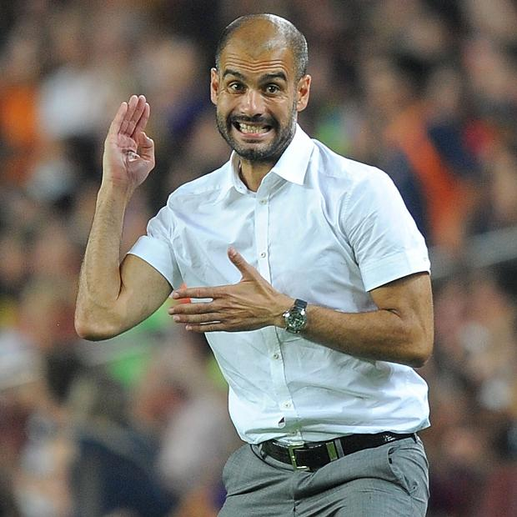
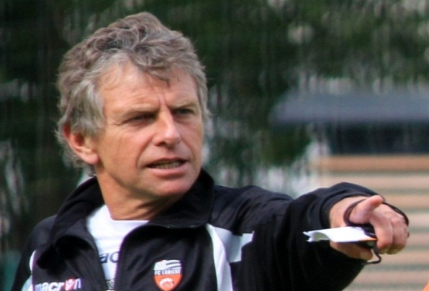
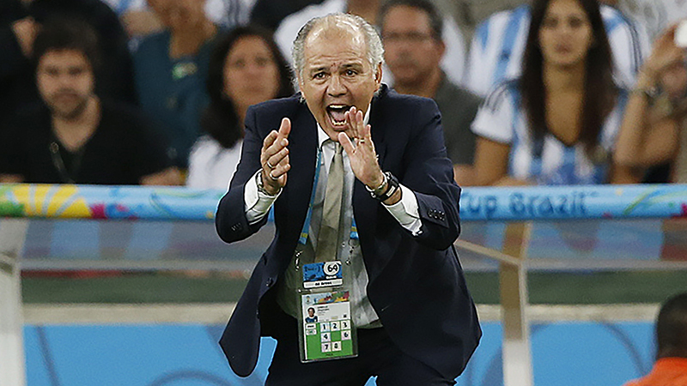
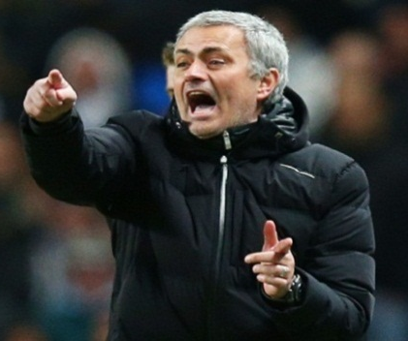
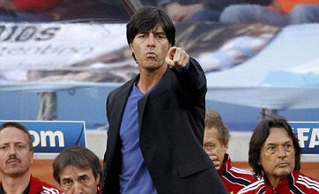
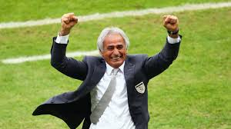
CEUX QUI GAGNENT AUJOURD’HUI NE GAGNERONT PAS DEMAIN S’ILS NE CHANGERONT PAS…
…parce que gagner relève en premier lieu de l’engagement du top management, et de l’implication de tous…

Slide 28
CONCLUSION
Seule une volonté de changement par la qualité, dans laquelle la formation des enseignants en pédagogie et didactique sera continue, l’évaluation des enseignements deviendra culturelle, intégrée dans un projet stratégique de notre établissement dans lequel les besoins et les attentes des parties prenantes seront bien pris en compte, en inculquant aux futurs diplômés la liberté de penser et l’esprit critique, avec des objectifs spécifiques, mesurables, réalisables et temporels, mettra notre université sur les rails pour l’atteinte de l’excellence dans l’enseignement, qui sera le lit de la qualité totale dans un environnement favorisant l'épanouissement de tous les acteurs, étudiants, enseignants, chercheurs et tout le personnel de soutien, administratif et technique.

Slide 29


THINK DIFFERENT
SYSTÈME DE MANAGEMENT DE LA QUALITE A L’UNIVERSITE
JUST DO IT

Slide 30
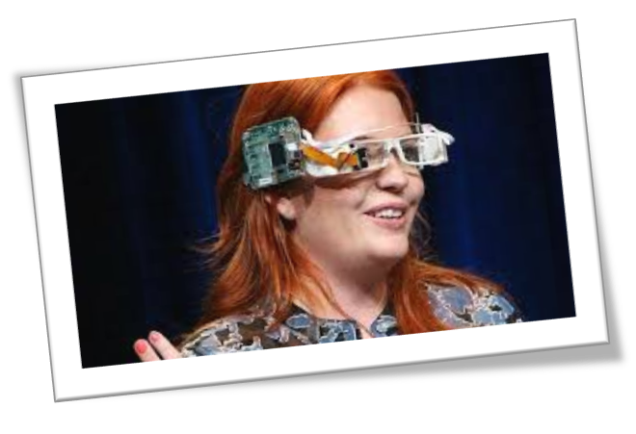
« Les véritables voyages de la découverte ne consistent pas à chercher de nouvelles terres, mais à regarder avec de nouveaux yeux. »
Marcel Proust

Slide 31


« Le monde déteste le changement, c'est pourtant la seule chose qui lui a permis de progresser. »
Charles F. KETTERING
1876-1958

